Slide 1
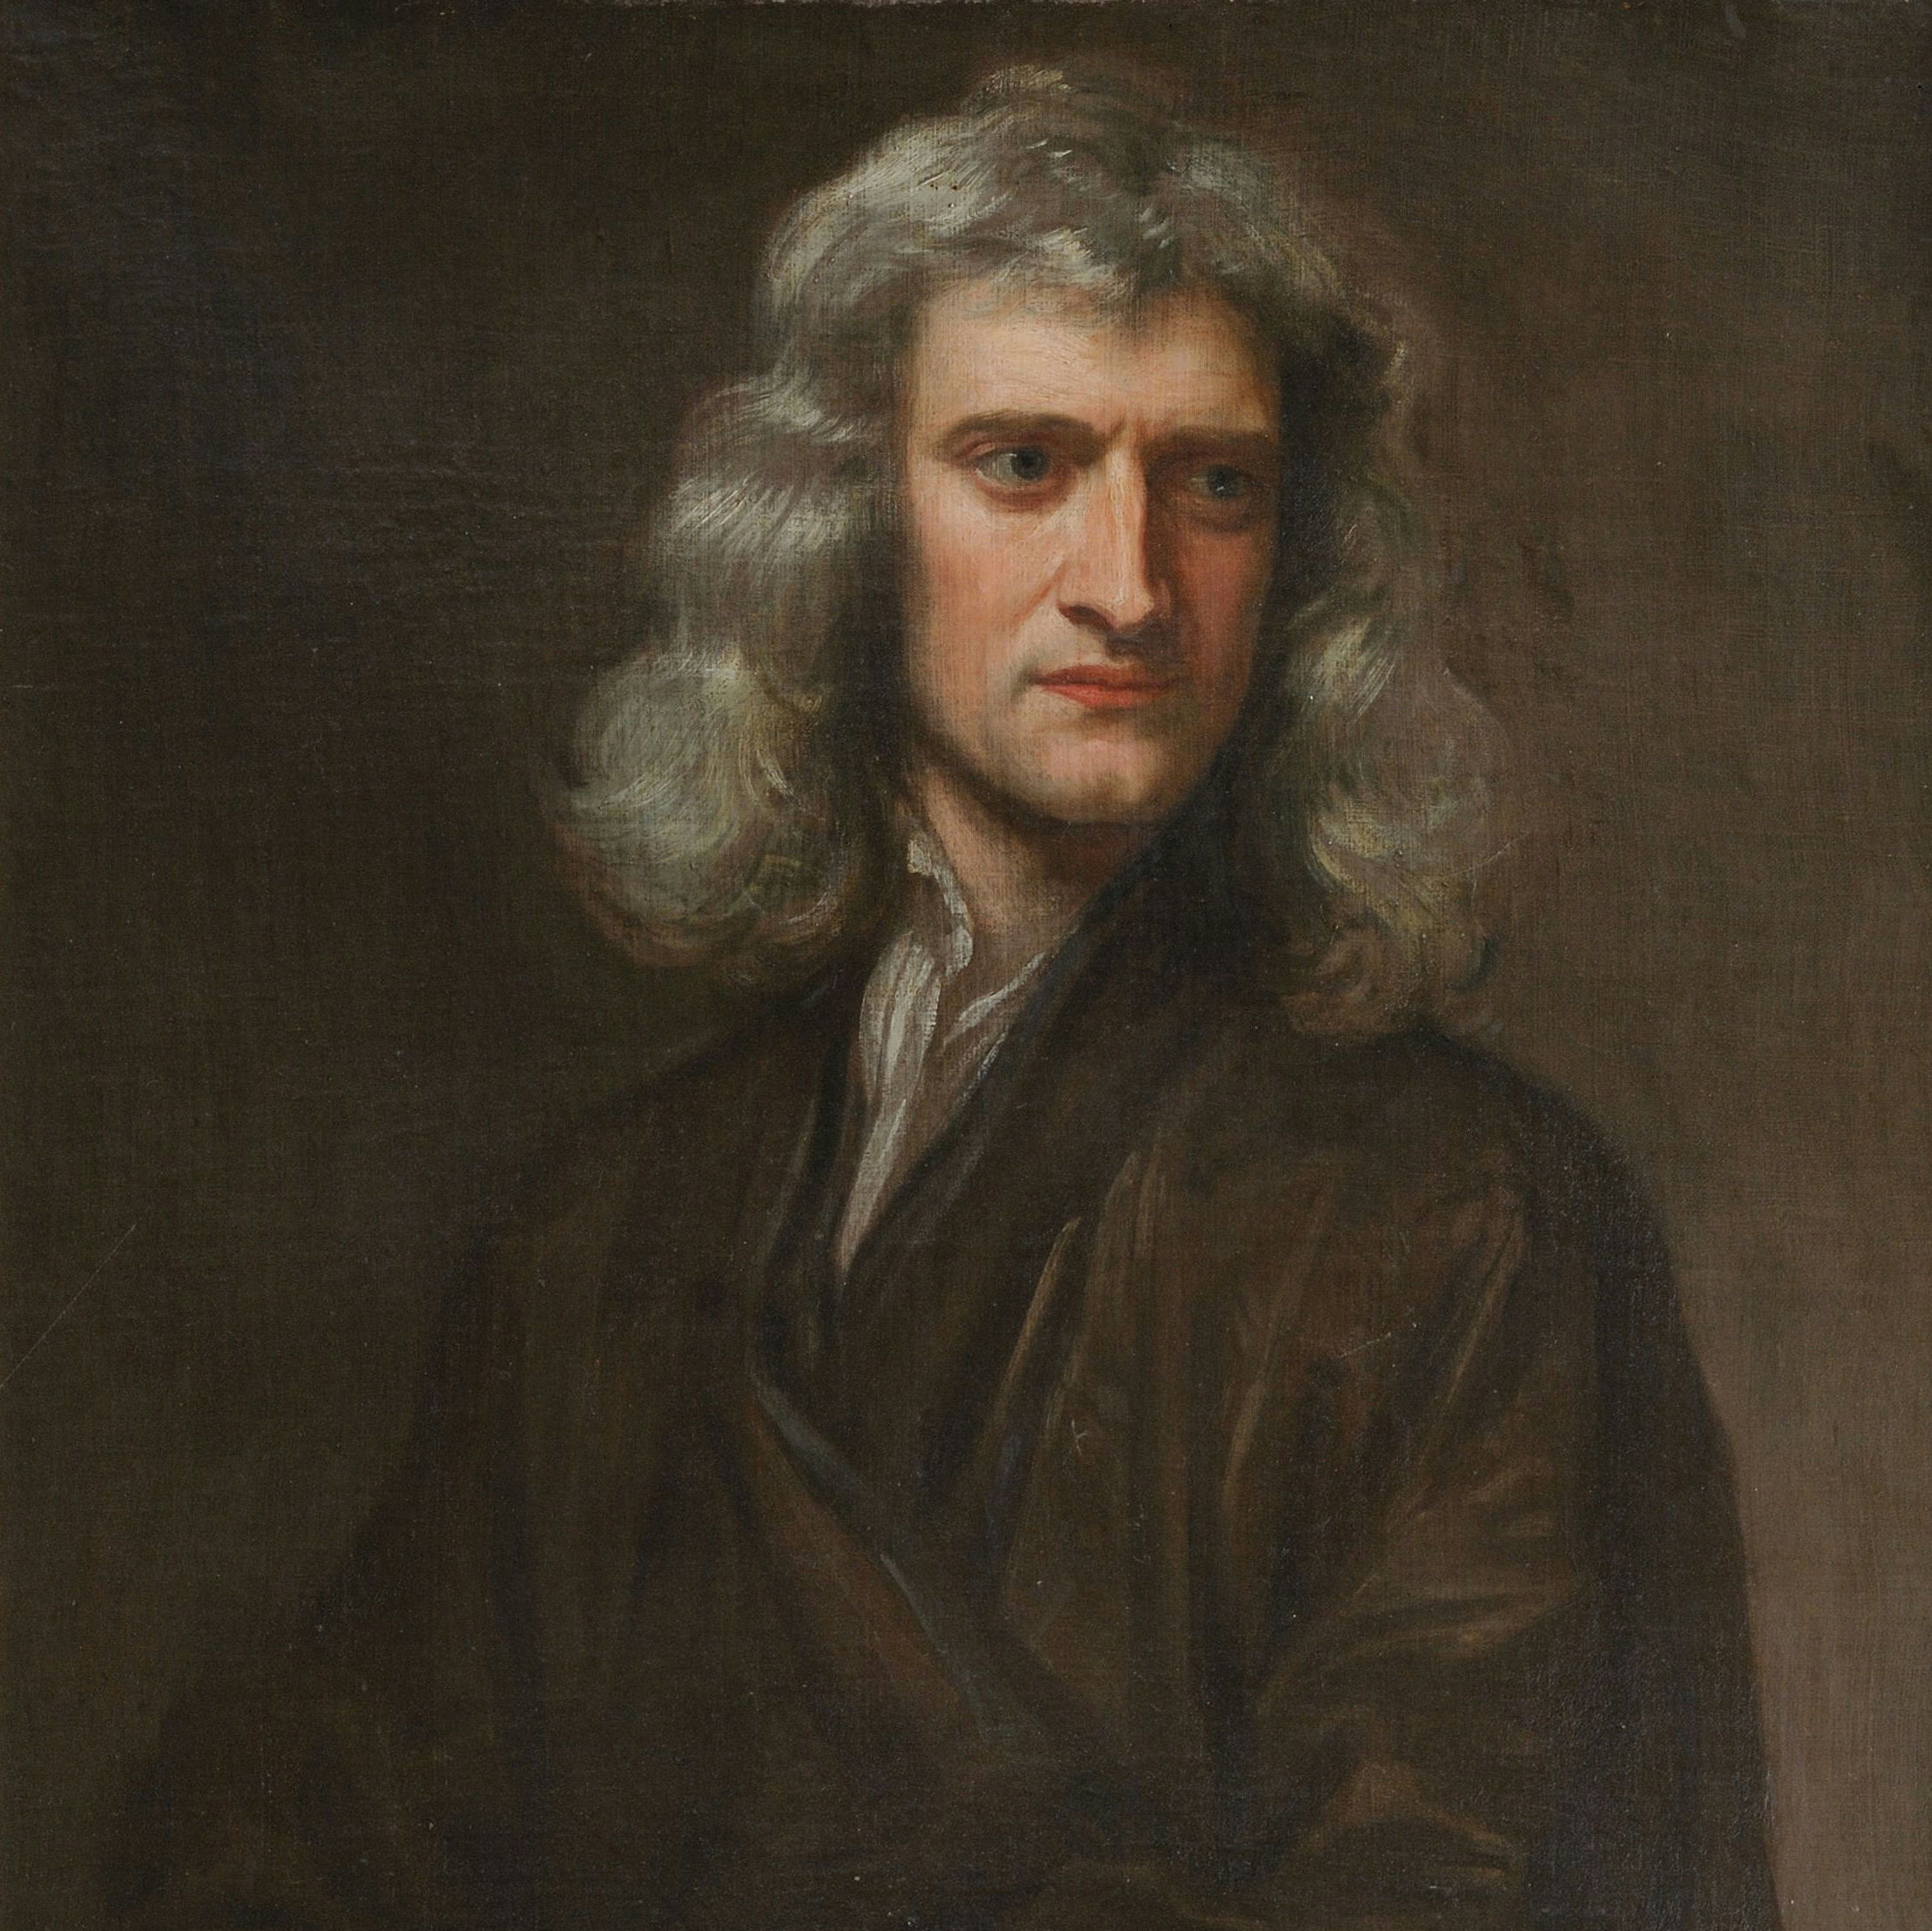
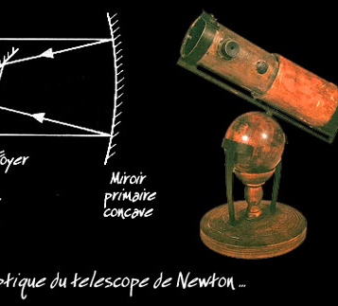
Isaac Newton
Nationalité: Angleterre
Période de temps: 1642-1729
Découverte gravitation universelle, télescope à miroir
Oeuvre: Philosophiae naturalis principia mathematica
 | Check Point Threat Extraction Secured This Document |  | Get Original

